Slide 1
PENANGANAN JENAZAH INFEKSIUS C-19

Slide 2
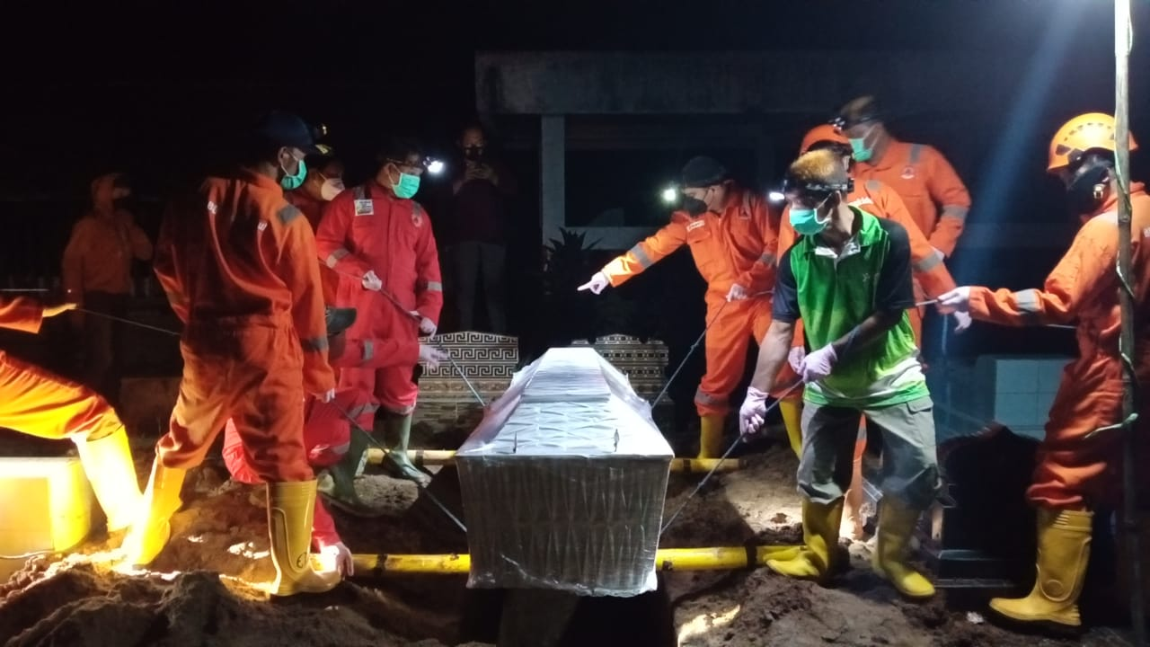
Deskripsi Singkat :

Slide 3
Prinsip Yang Harus Diterapkan Oleh Petugas
Selalu Menerapkan Sikap Kewaspadaan Secara Menyeluruh Terhadap Jenazah ( Cairan, Kotoran, dan Darah ) karena masih berpotensi dapat menularkan penyakit terhadap petugas ;
Tidak Mengabaikan Hak-hak Jenazah ;
Tidak Meninggalkan Adat Istiadat & Syari’at Agama yang Dianut Jenazah ;
Membatasi Gerak Untuk Meminimalisir Transmisi Virus.

Slide 4
Ketentuan Umum Penanganan Jenazah Infeksius
Hindari kontak langsung dengan darah atau cairan tubuh lainnya;
Luka dan bekas suntikan pada jenazah diberikan desinfektan;
Semua lubang-lubang tubuh, ditutup dengan kasa absorben dan diplester kedap air;
Badan jenazah harus bersih dan kering;
Jenazah infeksius yang sudah dibungkus tidak boleh di buka lagi;
Jenazah infeksius tidak boleh dibalsem atau disuntik untuk pengawetan atau autopsi, kecuali oleh petugas khusus (yang sudah dilatih).

Slide 5
Alur Komunikasi Dalam Penanganan Jenazah C-19
Keluarga / Perwakilan
RT / RW / DUKUH
Lurah /
Ketua Gugus Tugas
Puskesmas Terdekat
Tim
Satgas Kalurahan
Tim Satgas Kabupaten / Komunitas Relawan Terdekat

Slide 6
Terdapat 2 pilihan terkait dengan penanganan Jenazah Infeksius
Atas izin warga masyarakat sekitar, Jenazah bisa dirukti dirumah duka
Apabila tidak diizinkan, Jenazah dirukti ditempat lain / Rumah Sakit (RSUD Wonosari / RS. Bethesda Wonosari)

Slide 7
PERAWATAN JENAZAH DIRUMAH DUKA
PERSIAPAN ALAT PELINDUNG DIRI
Hazmat ( kedap air );
Sarung tangan karet lengan pendek & lengan panjang;
Masker Medis & Masker N95;
Celmek Plastik;
Lakban Kedap Air;
Google Glass / Faceshield;
Sepatu Boat

Slide 8
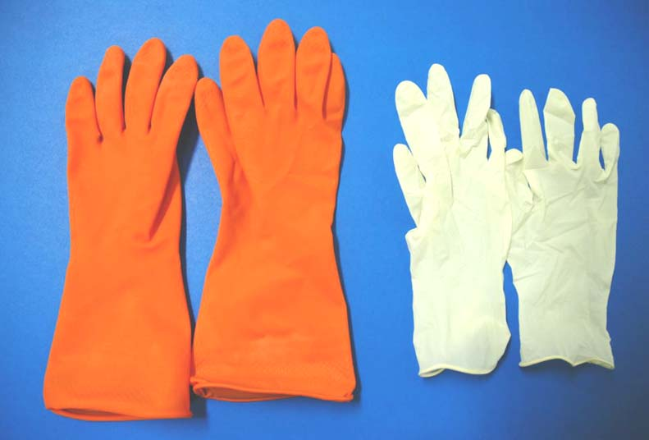

Slide 9
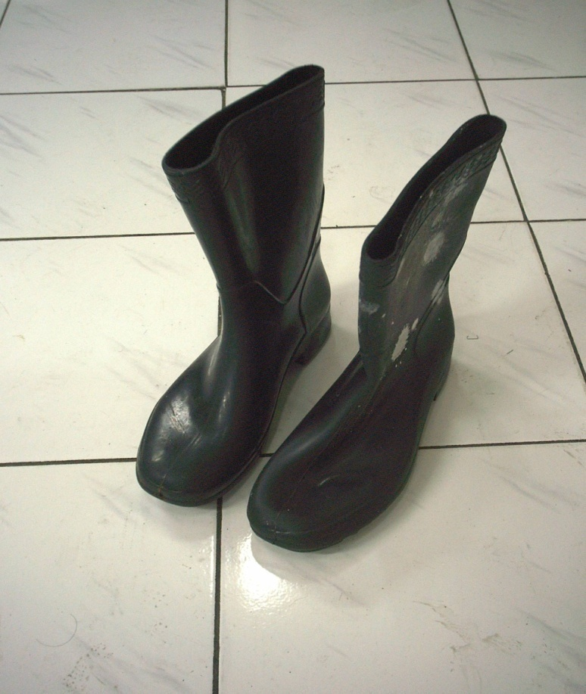
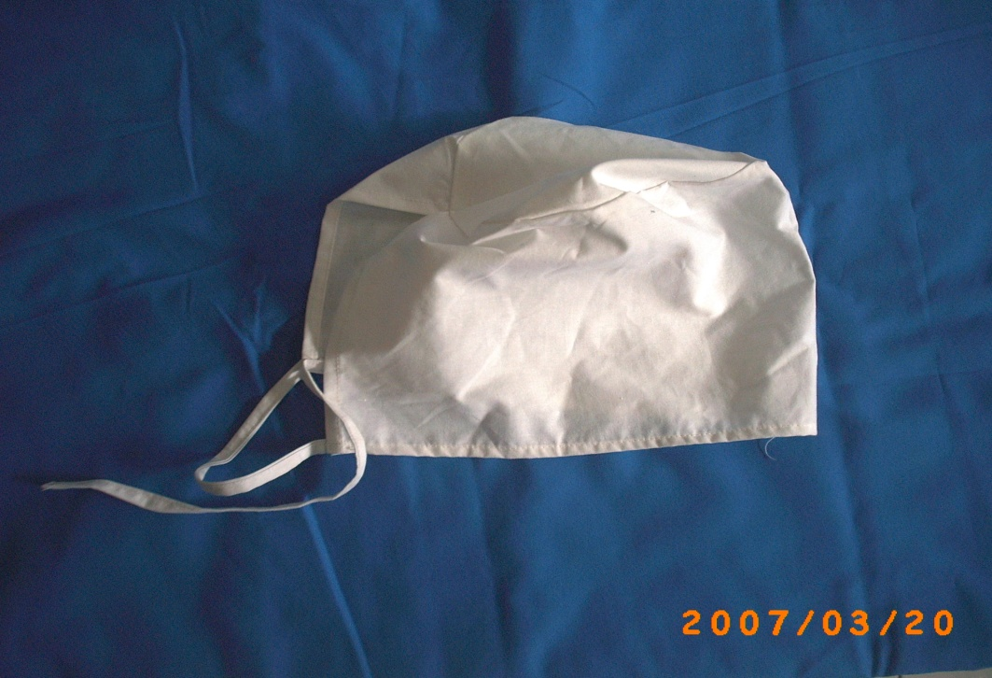
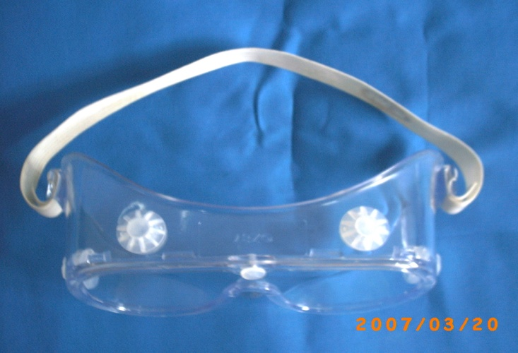
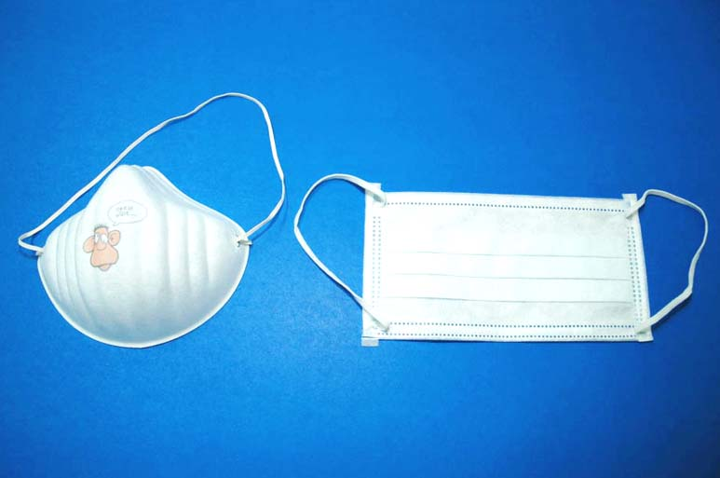

Slide 10
PERAWATAN JENAZAH DIRUMAH DUKA
PERSIAPAN PERALATAN & PERLENGKAPAN
Sprayer berisi cairan desinfektan ( Clorin 0,5% ) / Cairan Antiseptic;
Peti Jenazah;
Kain Kafan ( sesuai adat istiadat yang berlaku );
2 Lembar Plastik Pembungkus Jenazah ( Panjang 2,20 m & Lebar : 1,5 m );
1 Lembar Plastik Pembungkus Peti Jenazah dengan panjang 2,5 m;
Kapas, Pampers ( apabila ada ), Shampo, Sabun Cair, dan kain washlap;
Air Bersih Yang Mensucikan, boleh menggunakan londoh / sejenisnya;
Meja Untuk Memandikan Jenazah & Meja Untuk Mengkafani Jenazah;
Kain Handuk & Kain untuk penutup Jenazah setelah dimandikan;

Slide 11
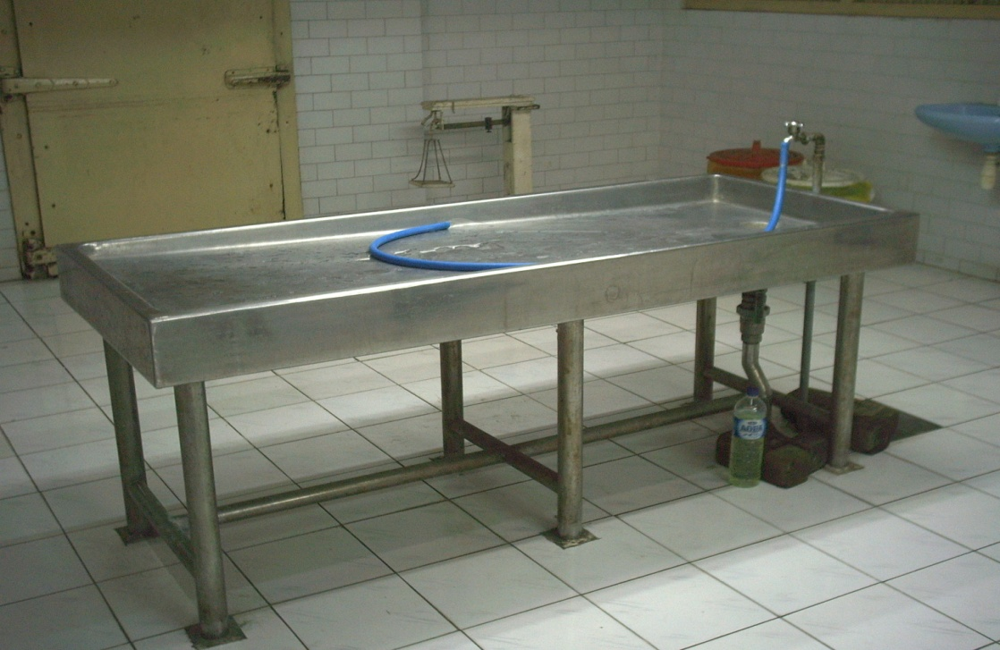

Slide 12
Apabila Jenazah Tidak Bisa Dirukti Dirumah Duka
Jenazah dihantar ke RSUD. Wonosari / RS. Bethesda Wonosari dengan disertai beberapa dokumen kelengkapan administrasi diantaranya :
Surat Diagnosa Medis dari Puskesmas
Surat Keterangan Kematian
Surat Permohonan Pemulasaraan Jenazah yang ditunjukkan kepada pimpinan rumah sakit yang akan dituju.
Fotocopy KTP / KK jenazah
Kemudian diharapkan ada perwakilan keluarga yang hadir menyaksikan proses pemulasaraan jenazah di RS & membawa Gelu.

Slide 13
PRAKTEK PENGGUNAAN APD & PEMULASARAAN JENAZAH

Slide 14
TERIMA KASIH

